Slide 1
Bonjour
vendredi, le vingt-deux novembre.

Slide 2
Travail de cloche
Write a sentence for which “un éclair” is the subject and “l’école” is the object of a preposition.

Slide 3
Bonjour
vendredi, le vingt-deux novembre.

Slide 4
Vendredi, vendredi
Rah, rah, rah!
Vendredi, vendredi
On y va!

Slide 5
Bonjour
vendredi, le vingt-deux décembre.
un moment de culture francophone
la révision
le vocabulaire
essayez!

Slide 6
Pourquoi tombons-nous?
Nous tombons pour apprendre comment se lever.

Slide 7
Sommes-nous prêts?
Nous sommes prêts!

Slide 8
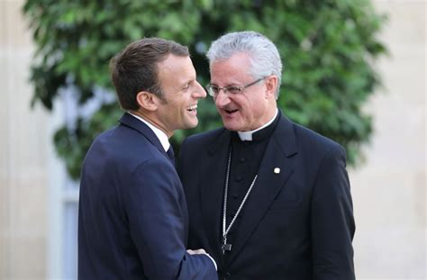
The president of France and the Bishop of Urgel are the co-princes of the independent, partially francophone, nation Andorra.

Slide 9
Louise vieillit avec des beaux cheveux blancs.
Louise et sa soeur vieillissent en Floride.
Quand vous vieillissez, il est dificile à patiner.
Nous buvons du café au café.
Tu bois une boisson d’une tasse de bois.
Elles réussissent à nager dans la soupe.
Vous comprenez où est le parc.
Elle grossit parce qu’elle mange beaucoup d’éclairs

Slide 10
Essayez
p. 161

Slide 11
Essayez
p. 147

Slide 12
Essayez
p. 143

Slide 13
Devoirs

Slide 14
Billet de sortie
Write a sentence of at least five words which uses a regular “IR” verb and which describes something that happens at a park.

